Slide 1
Le chrétien mature
Hébreux 6.1 : Tendons vers la maturité
Jamel Attar – 2025

Slide 2
Pourquoi parler de maturité ?
Concrètement, à quoi reconnaît-on un chrétien mature ?
1
Difficulté à décrire clairement un chrétien mature
2
Sans vision du but : marche au hasard, découragement
3

Slide 3
Objectif
Alors aujourd’hui, notre objectif est :
découvrir clairement ce qu’est un chrétien mature
comprendre comment Dieu nous y conduit
désirer profondément que Christ soit formé en nous

Slide 4
L’appel biblique à la maturité
Hébreux 5.11-6.2 : quitter les rudiments, rechercher la nourriture solide, et Tendre vers la matrité
Col 1.28 : la maturité est la volonté de Dieu pour tous
Phil 3.15–16 : avancer vers une vie abondante; nouvelle étape et non pas arrivée.

Slide 5

Problématique de départ
Beaucoup de disciples grandissent dans les « moyens » mais rarement dans la vision claire du but (télos) de la vie chrétienne.
Les disciplines ou pratiques spirituelles n'ont de sens que comme moyen d'atteindre une fin.
La discipline spirituelle n'a de sens que si nous avons une doctrine claire et substantielle de la sanctification (le but, ou télos, de la vie chrétienne).
Question : Concrètement, qu'est-ce que cela veut dire d'être un chrétien mature ?

Slide 6
Problématique de départ
Les disciplines ou pratiques spirituelles n’ont de sens que comme moyen d’atteindre une fin. Et ils ont peu de sens si nous manquons de clarté sur la fin. Pour chaque pratique spirituelle dans laquelle nous nous engageons, nous devrions être capables de parler de la « grâce » que nous recherchons à travers cette discipline. Et si nous parlons d’une grâce spécifique, nous devons être clairs sur ce que nous espérons - théologiquement parlant - que Dieu fasse en nous. La discipline spirituelle n’a de sens que si nous avons une doctrine claire et substantielle de la sanctification - si nous sommes clairs sur le but, ou telos, de la vie chrétienne.

Slide 7
Activité : Portraits
Marie lit la Bible chaque jour, participe à tous les cultes et sert dans l’équipe de louange. Mais dès qu’on la reprend ou qu’on contredit son avis, elle se vexe rapidement. Elle se décourage facilement et ses émotions la dominent souvent.

Slide 8
Activité : Portraits
Thomas parle peu, mais quand il parle, c’est toujours juste. Dans les réunions, il n’impressionne personne par sa connaissance ou sa parole. Il prie fidèlement pour les autres, encourage discrètement, sert sans publicité. Il ne cherche pas à se montrer, mais on sent chez lui de la douceur et une sagesse tranquille. Les gens se confient spontanément à lui.

Slide 9
Activité : Portraits
Joseph aime la théologie, lit beaucoup, connaît bien sa doctrine. Mais dans les discussions, il reprend constamment les autres. Il critique souvent l’Église et le leadership, mais sert peu lui-même. Chez lui, il étudie beaucoup… mais il prie peu. Il ne demande jamais conseil : il croit savoir. Il sait beaucoup… mais sa manière d’être blesse souvent.

Slide 10
Activité : Portraits
Anna traverse des moments difficiles. Elle n’est pas toujours régulière dans ses disciplines, mais elle reste sincère. Elle demande de l’aide quand elle en a besoin. Elle confesse ses faiblesses au groupe de prière. Elle lit la Bible moins régulièrement qu’elle le voudrait… mais quand elle lit, elle cherche réellement à obéir. Elle lutte… mais avec un cœur enseignable et dépendant.

Slide 11
Activité : Portraits (synthèse)
1. Selon vous, lequel reflète le plus la maturité ? 2. Quel portrait vous semble le plus “trompeur” ? 3. Quels indices repérez-vous pour discerner un chrétien mature ? 4. Qu’est-ce que cela révèle sur notre propre compréhension de la maturité ?

Slide 12
Notre compréhension de la maturité?
Nous associons facilement maturité avec :
– activité dans l’Église – niveau de connaissance – performance spirituelle visible – assurance extérieure – capacité à parler fort ou à enseigner

Slide 13
Notre compréhension de la maturité
La maturité chrétienne réelle est :
– intérieure avant d’être extérieure – dans le caractère avant d’être dans les capacités – dans le fruit de l’Esprit avant d’être dans le savoir – dans l’humilité avant d’être dans les performances – dans l’amour avant d’être dans le ministère

Slide 14

Thermomètre de maturité
Identifier les domaines essentiels de la maturité
Mettre en lumière : amour, caractère, Parole, prière, Esprit

Slide 15
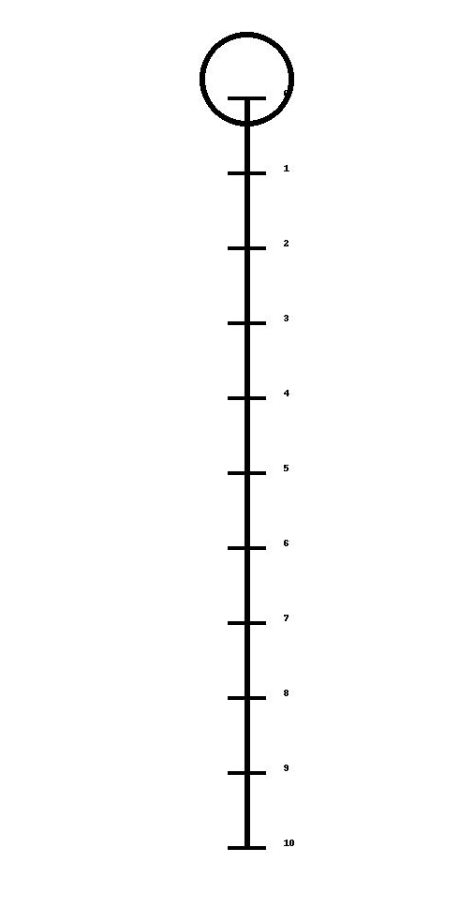
Le thermomètre de la maturité
En groupe, définissiez les domaines essentiels dans lesquels la maturité devrait apparaître. En équipe, vous allez construire votre propre “thermomètre de maturité chrétienne”.
Tâche des groupes : Tracer un thermomètre simple

Slide 16
Le thermomètre de la maturité
Vous voyez que chacun a choisi des mots différents : qu’est-ce que cela révèle ?
Quelles dimensions sont revenues partout ? (souvent : amour, caractère, Parole, prière…)

Slide 17

Ma démarche
Le but de Dieu :
Rom 8.28–29 : être semblable au Fils
Éph 4.13 : parvenir à la maturité de l’adulte, à la stature parfaite de Christ.

Slide 18
Ma démarche
Le mot mature dans la Bible : Teleios
Le terme grec teleios signifie maturité et non perfection morale ou absence de péché.
être une personne à qui rien ne manque
Il renvoie à l’idée d’âge adulte, en opposition à « enfants » ou « bébés ».
être conforme au but pour lequel il a été créé.
Signification : Un chrétien mature est celui dont le caractère est achevé, à qui il ne manque rien (ni amour, ni sagesse, ni foi, ni persévérance).

Slide 19

1. Il aime Dieu
De tout son cœur, intelligence, volonté
Christ : sa perle de grand prix
La connaissance nourrit l’amour
Aimer Dieu de tout son cœur : émotions renouvelées par la nouvelle naissance.
Aimer Dieu de toute son intelligence : connaissance qui nourrit l’amour et stabilise la vie spirituelle.
La connaissance de Dieu fait grandir le plaisir de Dieu : plus je le connais, plus je l’aime.
La Parole est le lieu où Dieu se révèle : connaître Dieu → aimer Dieu → vivre pour Dieu.

Slide 20
2. Il aime les autres
Jean 13–15, Rom 12–13
Aime tout le monde comme Christ
Relations restaurées, pardon, service

Slide 21
3. Il a des habitudes spirituelles
40 % de la vie = habitudes : enjeu majeur
C’est Dieu qui fait croître ; les habitudes ouvrent l’âme à l’Esprit.
Lecture, prière, examen, confession, mémorisation

Slide 22
4. Il vit de la Parole
Lit avec profit
Parole assimilée, vécue, transformante
Lit pour être sage, vit pour être saint

Slide 23
5. Il vit de la prière
Dépendance et communion
L’exemple de Jésus

Slide 24
6. Il marche selon l’Esprit
1. Le chrétien mature marche par l’Esprit parce que l’Esprit l’a uni à Christ
2. “Marcher par l’Esprit” = vivre conduit et fortifié par l’Esprit
3. Marcher par l’Esprit : une action humaine dans une puissance divine
4. Marcher par l’Esprit = le moyen de vaincre la chair
5. Marcher par l’Esprit conduit à porter du fruit
6. Être rempli de l’Esprit : laisser l’Esprit avoir plus de nous
7. Le résultat : une vie centrée sur Jésus

Slide 25
6. Il marche selon l’Esprit
7. Le résultat : une vie centrée sur Jésus
Le chrétien rempli de l’Esprit : – se passionne pour Christ, – aime apprendre sur lui, – se réjouit de l’exalter, – cherche à lui ressembler.
Marcher par l’Esprit est le fondement de
toutes les autres caractéristiques de la maturité.

Slide 26
7. Il connaît et fait la volonté de Dieu
1. Le chrétien mature ne vit pas dans la confusion : il sait que Dieu révèle sa volonté
2. La maturité se mesure à la disponibilité à faire la volonté de Dieu
3. Connaître la volonté de Dieu mène à une vie qui plaît au Seigneur

Slide 27
7. Il connaît et fait la volonté de Dieu
4. La volonté morale de Dieu, déjà révélée dans l’Écriture
La volonté de Dieu, clairement révélée, c’est que nous : – soyons sauvés, – soyons remplis de l’Esprit, – vivions dans la sainteté, – soyons soumis aux autorités, – acceptions la souffrance quand Dieu la permet. Ces vérités sont les repères qui orientent toutes nos décisions.

Slide 28
8. Il grandit par les épreuves
1. La souffrance fait partie de la volonté de Dieu pour ses enfants
2. Les épreuves révèlent et façonnent la maturité
3. Le chrétien mature voit la souffrance comme un moyen de croissance
4. La souffrance fait entrer le croyant dans la volonté du Christ
5. La souffrance purifie le cœur et renforce la sainteté
6. Les épreuves élargissent la vision du chrétien

Slide 29
9. Il est reconnaissant
1. La reconnaissance est la réponse normale au salut reçu en Christ
Le chrétien mature contemple tout ce que Dieu lui a donné en Christ : – le pardon total des péchés, – la libération de l’esclavage du péché, – une vie nouvelle, – la sainteté, – l’espérance glorieuse, – l’adoption, – la communion avec le Père, – l’héritage éternel (Eph 1).
Ayant reçu tant de grâces, il passe sa vie à bénir Dieu et à exprimer sa gratitude.

Slide 30
9. Il est reconnaissant
2. La joie chrétienne nourrit la reconnaissance, même dans l’épreuve.
3. La reconnaissance naît de ce que Christ est plus précieux que tout.
4. Le chrétien mature est reconnaissant pour son espérance éternelle.

Slide 31
10. Il partage sa foi
Entre dans la mission de Dieu
Motif : amour pour Dieu et pour les autres

Slide 32

Les 2 axes centraux
Aimer Dieu
Aimer les autres
Ils structurent toutes les autres caractéristiques

Slide 33
Tableau synthèse
Domaines | Indices fiables de maturité | Indices trompeurs
Relation à Dieu | Humilité -
Caractère
Relations |  | Critique facile -
Marche selon l’Esprit Et Service
Parole & prière
Épreuves
Mission / témoignage

Slide 34
La maturité en action
Conflit
Un chrétien te critique durement, publiquement. Comment réagir en chrétien mature ?
Service
On te demande un service que tu n’as pas envie d’accomplir. Quelle est la réponse mûre ?
Tentation
Un jeune converti t’avoue une tentation forte. Quelle réaction reflète l’amour mûr ?

Slide 35
La maturité en action
Épreuve
Une sœur vit un drame. Quelle attitude d’un chrétien mature auprès d’elle ?
Discernement
Tu dois prendre une décision importante. Comment un chrétien mature discerne-t-il la volonté de Dieu ?

Slide 36
S’examiner soi-même
1. Mon but ultime est d’être chaque jour plus proche du Seigneur.
2. Je remercie Dieu pour quelque chose, presque tous les jours.
3. Cela fait partie de ma vie de confesser mes péchés à Dieu.
4. J'essaie d'écouter Dieu dans la prière.
5. Tous les jours ou presque, je lis la Bible.
6. Je ne laisse pas la culpabilité ou l'échec m'empêcher de rechercher la communion avec Dieu.
7. Je cherche à vivre les vérités de la Bible que je découvre.
8. Je désire et j’agis pour être pur de corps et d'esprit.
9. Mes pensées se tournent souvent vers Dieu pendant la journée.
10. Quand quelqu'un me demande de prier pour lui, je le fais.

Slide 37
Chemin de croissance (1 Jean 2)
ACTIVITÉ : 1 Jean 2.12-14 : Enfants, jeunes, pères
– Jean parle de trois catégories. Bien sûr, il ne parle pas d’âge biologique, mais de croissance spirituelle. Relever les caractéristiques de chaque “âge” dans le texte. Cela clarifie les étapes de croissance :
– les petits enfants – les jeunes gens – les pères

Slide 38
Chemin de croissance (1 Jean 2.12-14)
Petits enfants : pardon & connaissance du Père
Jeunes gens : force & victoire sur le mal
Pères : profondeur & stabilité

Slide 39
Un chemin détaillé : moyens ou fin ?
Votre mission : classer chaque affirmation dans l’une des 4 étapes de croissance :
Débuts de la vie chrétienne
Croissance active
Maturité stable
Transmission et formation d’autres croyants
Il n’y a pas de “bonne réponse immédiate”.

Slide 40
Comment progresser concrètement ?
Identifier son étape
Développer des habitudes intentionnelles
Chercher la nourriture solide
S’engager dans la mission
Évaluer régulièrement

Slide 41
Conclusion
« Tendons vers la maturité » (Hébreux 6)
Elle est réellement possible ici-bas
Courons pour remporter le prix (Phil 3.12)
La maturité : ressembler à Christ

